Slide 1

INTRODUÇÃO À ANÁLISE DE CIRCUITOS GRANDEZAS ELÉTRICAS E ELEMENTOS BÁSICOS DE CIRCUITOS
Aula 1
ELE064 – Análise de Circuitos Elétricos I
Prof. Carlos Ermídio F. Caetano
ccaetano@ufmg.br
sala: 2112

Slide 2
Objetivos
Contextualização e motivação acerca das aplicações da teoria de circuitos elétricos.
Definir alguns dos conceitos fundamentais que nos acompanharão na disciplina.
Entender os símbolos e a representação de elementos básicos ideais de circuitos.

Slide 3
Introdução
Análise de Circuitos Elétricos:
Disciplina básica da engenharia elétrica, cujo objetivo é prever (representar, calcular, simular) o comportamento de circuitos elétricos.
Mas o que são circuitos elétricos?
Por quê é importante estudá-los?
Como a disciplina se interliga com outras da Eng. Elétrica?
O que é Engenharia Elétrica?

Slide 4
Por que estudar circuitos elétricos?
O que é Engenharia Elétrica?
Ramo da Engenharia que estuda a geração, a transmissão e a medição de sinais elétricos.
O que o Engenheiro Eletricista faz?
Combina modelos físicos de fenômenos naturais e ferramentas matemáticas para produzir sistemas de interesse prático.
SISTEMAS ELÉTRICOS
Comunicação: gerar, transmitir e distribuir informações;
Computação: processar informações;
Controle: regular e controlar processos;
Energia: gerar, transmitir e distribuir energia elétrica;
Processamento de sinais: grande interdisciplinaridade.

Slide 5
Como chegamos até aqui?
Linha do tempo do conhecimento sobre a eletricidade e o magnetismo.
Consolidação da eletricidade como uma das principais e mais eficientes formas de conversão de energia para uso*.
Primeiros registros de estudos sistemáticos e científicos.
Alguns séculos a.C.
Séc. XIX
Séc. XXI
Séc. XVIII d.C.
Séc. XX
Primeiros registros sobre o efeito elétrico e magnético de alguns materiais: âmbar e magnetita.
Proposição e validação das Leis fundamentais do eletromagnetismo e de circuitos.
Qual a importância de circuitos elétricos para você?
Unificação de eletricidade e magnetismo.

Slide 6
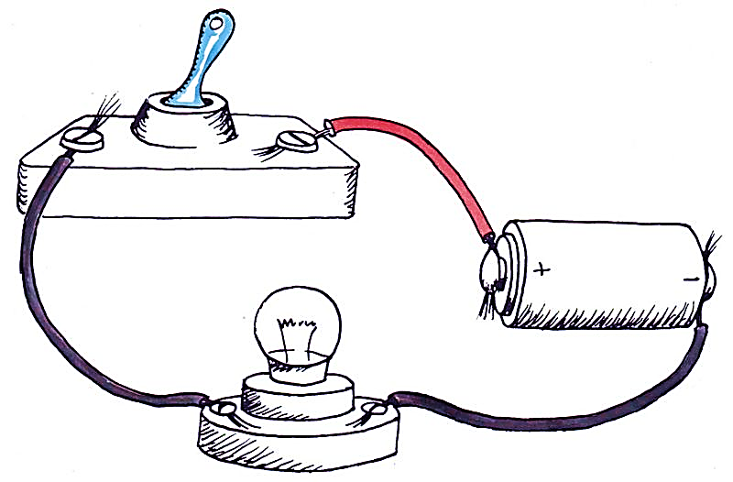
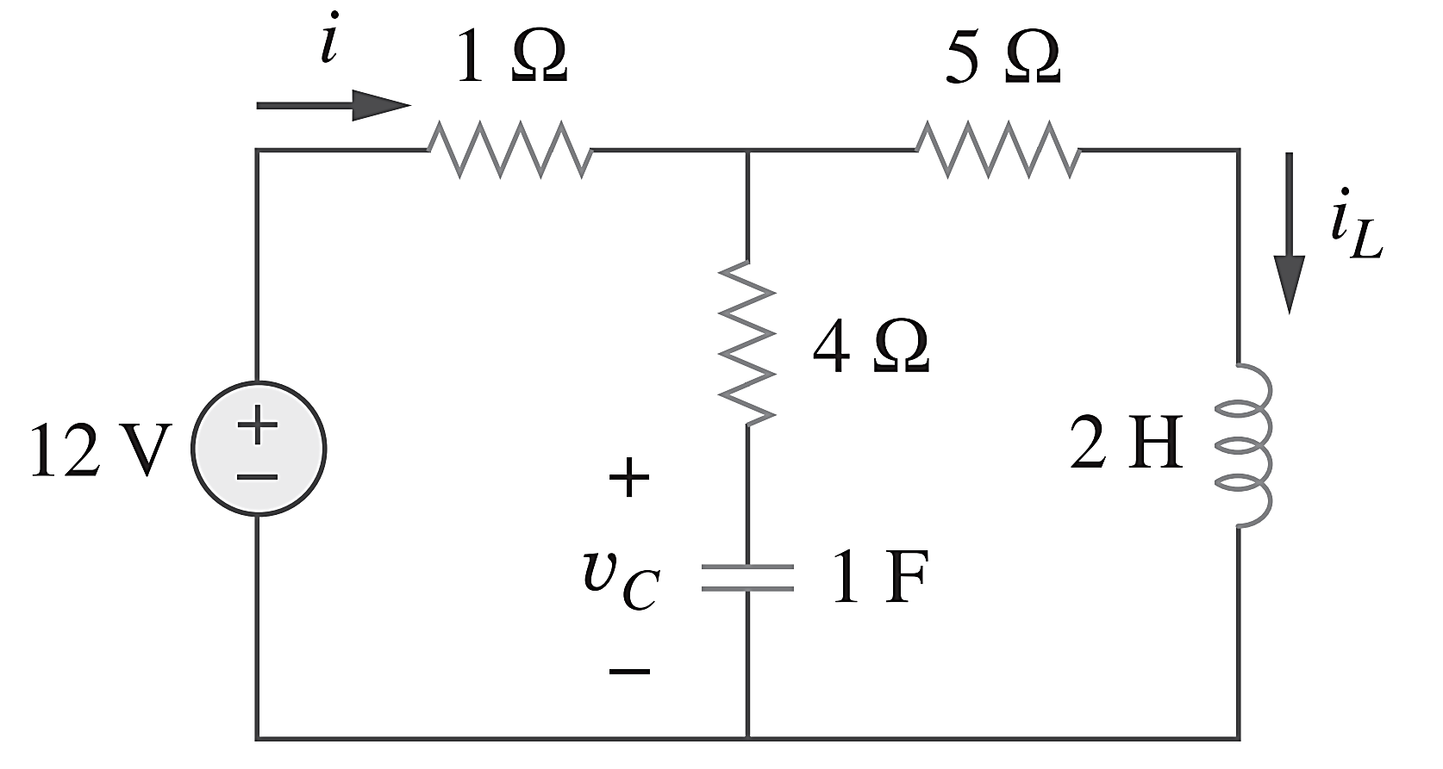
O que é um circuito elétrico?
Circuito Elétrico: é um modelo matemático que se comporta aproximadamente como um sistema elétrico real. É uma simplificação da teoria eletromagnética.
Instrumento básico para a compreensão do projeto e operação dos sistemas elétricos: “bagagem intelectual básica do engenheiro eletricista”.
Fonte das imagens: Retiradas da internet, Google Imagens

Slide 7
Quais as premissas da teoria de circuito elétrico?
Premissas básicas necessárias para utilizar a teoria de circuitos, em vez da teoria eletromagnética:
Efeitos elétricos acontecem instantaneamente em todo o sistema (parâmetros concentrados);
A carga líquida em cada componente do sistema é zero;
Não há nenhum acoplamento magnético entre os componentes do sistema;
É isso, não há outras premissas. A teoria de circuitos é capaz de representar e solucionar de forma simples (com precisão suficiente) problemas que seriam muito complexos se abordados com a teoria eletromagnética.

Slide 8
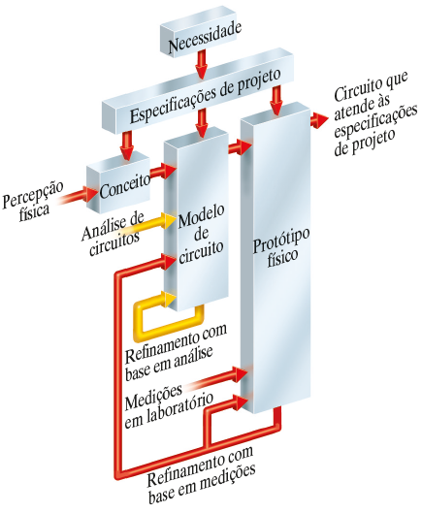
Projeto de um Circuito Elétrico
Em geral, o projeto de um circuito elétrico envolve as seguintes etapas:
Necessidade;
Especificação de projeto;
Conceito;
Modelo de circuito;
Protótipo físico.
Observe que as etapas 4 e 5 permitem iterações recursivas de aprimoramento e refinamento. Essas etapas requerem o uso da Análise de Circuitos.
Fonte da imagem: Livro: J. Nilsson, S. Riedel, Circuitos Elétricos, 10ª Ed.

Slide 9
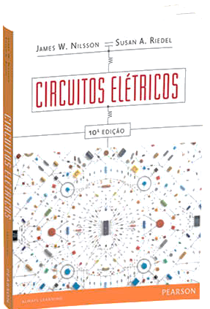
CAPÍTULO I
VARIÁVEIS DE CIRCUITOS
O Sistema Internacional de Unidades
Análise de circuitos: uma visão geral
Tensão e corrente
O elemento básico ideal de circuito
Potência e energia

Slide 10
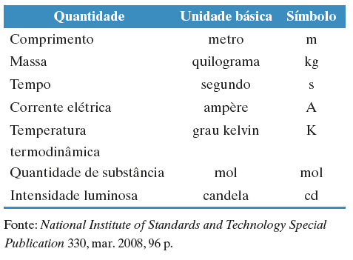
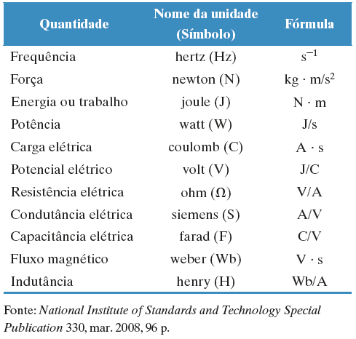
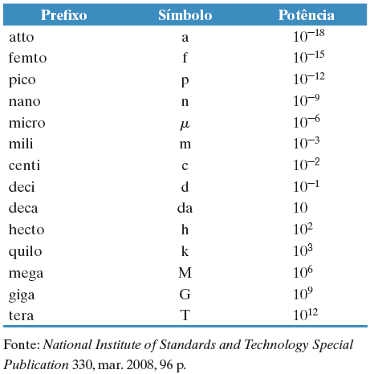
Sistema Internacional de Unidades
Unidades básicas:
Unidades derivadas:
Prefixos padronizados:
Fonte das imagens: Livro: J. Nilsson, S. Riedel, Circuitos Elétricos, 10ª Ed.

Slide 11
Domínio de Aplicação de Circuitos
Dimensões físicas:
VLSI (nm)
Linhas de transmissão de alta tensão (Mm)
Diferenças de potencial:
µV (estudo de ruído em instrumentos de precisão)
MV em sistemas de potência
Correntes:
femtoamperes - eletrômetros
kiloamperes - sistemas de potência
Frequências:
0 Hz (corrente contínua)
GHz (em circuitos de microondas)
Potências:
pW - sinais de rádio de galáxias distantes
MW - geradores elétricos de sistemas de potência
Prefixos padronizados:
Fonte da imagem: Livro: J. Nilsson, S. Riedel, Circuitos Elétricos, 10ª Ed.

Slide 12

Carga Elétrica
A carga elétrica constitui a base para a descrição de todos os fenômenos elétricos.
A carga elétrica é bipolar, o que significa que efeitos elétricos são descritos em termos de cargas positivas e negativas;
A carga existe em quantidades discretas, são múltiplos inteiros da carga eletrônica, $1,60022 x {10}^{−19} C$;
Efeitos elétricos se devem tanto à separação entre cargas elétricas quanto ao movimento de cargas elétricas;
Na teoria de circuitos, a separação entre cargas dá origem a uma força elétrica (tensão), e o movimento de cargas dá origem a um fluxo elétrico (corrente).

Slide 13

Conceitos Fundamentais
Corrente Elétrica:
É a taxa de variação da quantidade de cargas elétricas com o tempo.
Pode ser percebida ao se medir o fluxo ordenado de elétrons que atravessam um plano, correspondente a seção transversal de um condutor.
Se 6,242 x 10¹⁸ elétrons (carga de 1 C), em 1 segundo, com velocidade uniforme, a seção reta circular do condutor, dizemos que a corrente (símbolo I ou i) corresponde a 1 ampère [A].
Sentido Real vs. Sentido Convencional
Representação:
$$i=\frac{dq}{dt}$$
1 A
-1 A
=
Fonte da imagem: Retirada da internet, Google Imagens

Slide 14


Conceitos Fundamentais
Tensão Elétrica:
É a energia por unidade de carga gerada pela separação de cargas elétricas
É o nome dado a Diferença de Potencial Elétrico entre dois pontos.
O terminal A é v Volts positivo em relação ao terminal B
Uma queda de potencial de v Volts ocorre no movimento de A para B
Existe uma diferença de potencial de 1 volt (V) entre dois pontos se acontece uma troca de energia de 1 joule (J) quando deslocamos uma carga de 1 coulomb (C) entre esses dois pontos.
$$V_{xy}=\frac{dW}{dq}$$
Representação:
$$V_{xy}=V_{x}−V_{y}=−V_{yx}$$
A
B
+
-
v
Fonte da imagem: Retirada da internet, Google Imagens

Slide 15

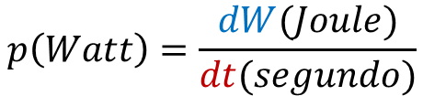

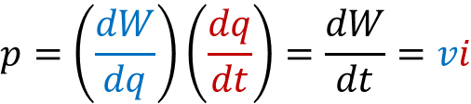

Conceitos Fundamentais
Potência Elétrica:
É a velocidade com que se consome ou se absorve energia elétrica, medida em watts (W).
Em um circuito elétrico, a potência equivale a tensão multiplicada pela corrente;
Em resistores, toda potência elétrica é convertida em potência térmica (calor). Em motores, a maior parte da potência elétrica é convertida em potência mecânica.
Potência – Energia:
$W\left(Joule\right)=P\left(Watts\right) x t(segundos)$
As concessionárias de comercialização de eletricidade usam comumente a forma:
$W\left(kWh\right)=P\left(kWatts\right) x t(horas)$
$$p\left(Watt\right)=\frac{dW(Joule)}{dt(segundo)}$$
$$v=\frac{dW}{dq}$$
$$i=\frac{dq}{dt}$$
$$p=\left(\frac{dW}{dq}\right)\left(\frac{dq}{dt}\right)=\frac{dW}{dt}=vi$$

Slide 16
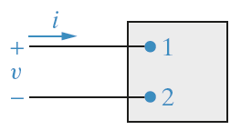
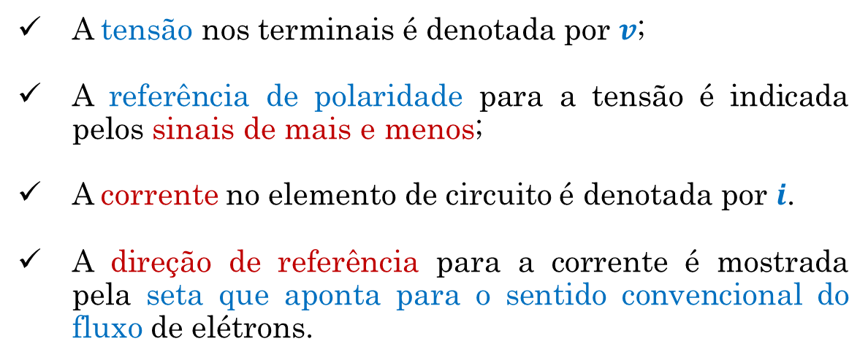
Elemento Básico Ideal de Circuito
Tem apenas dois terminais. É descrito matematicamente em termos de corrente e/ou tensão. Não pode ser subdividido em outros elementos.
A tensão nos terminais é denotada por $v$;
A referência de polaridade para a tensão é indicada pelos sinais de mais e menos;
A corrente no elemento de circuito é denotada por $i$.
A direção de referência para a corrente é mostrada pela seta que aponta para o sentido convencional do fluxo de elétrons.
Fonte da imagem: Livro: J. Nilsson, S. Riedel, Circuitos Elétricos, 10ª Ed.

Slide 17
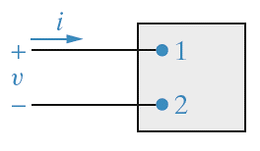
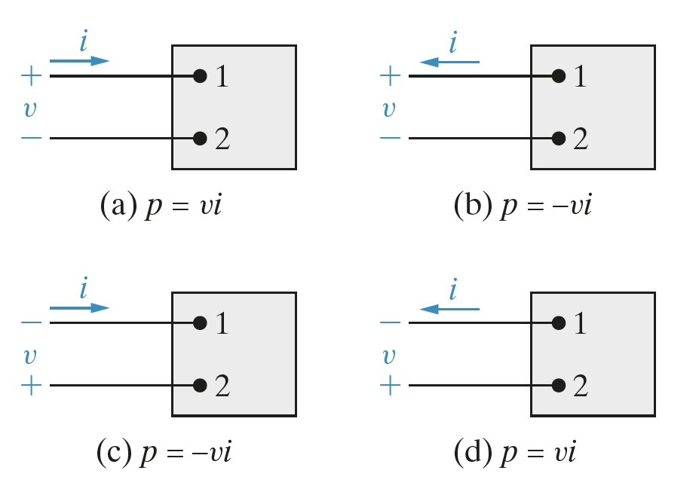
Elemento Básico Ideal de Circuito
A escolha da polaridade de referência para tensões e o sentido de referência para correntes é totalmente arbitrária. Entretanto, uma vez feita a escolha, todas as equações devem ser escritas respeitando-as.
Convenção Passiva:
Sempre que a direção de referência para a corrente em um elemento estiver na direção da queda de potencial de referência no elemento (como nas figuras a e d ao lado), use um sinal positivo em qualquer expressão que relacione a tensão com a corrente. Caso contrário, use um sinal negativo.
Fonte da imagem: Livro: J. Nilsson, S. Riedel, Circuitos Elétricos, 10ª Ed.

Slide 18
Elemento Básico Ideal de Circuito
Se a potência for positiva (isto é, se p > 0), o circuito dentro da caixa está absorvendo potência. Se for negativa (isto é, se p < 0), o circuito dentro da caixa está fornecendo potência.
Fonte da imagem: Livro: J. Nilsson, S. Riedel, Circuitos Elétricos, 10ª Ed.

Slide 19
Elemento Básico Ideal de Circuito
A
+
A
+
=
V_{BA} = -5V
V_{AB} = 5V
5V
5V
-
B
-
B
2A
2A
2A
2A
+
-
+
-
5V
5V
5V
5V
-
+
-
+
Quem entrega energia? Quem recebe?

Slide 20
INTRODUÇÃO À ANÁLISE DE CIRCUITOS GRANDEZAS ELÉTRICAS E ELEMENTOS BÁSICOS DE CIRCUITOS
Aula 1
ELE064 – Análise de Circuitos Elétricos I
Prof. Carlos Ermídio F. Caetano
ccaetano@ufmg.br
sala: 2112

